Slide 1
Микрокредитная компания
«Фонд микрокредитования Иркутской области»
Основная цель — развитие малого и среднего предпринимательства в Иркутской области через механизм микрокредитования, повышение доступности, качества стандартизации финансовых услуг.

Slide 2
Равный доступ
К финансовым ресурсам по гарантированной государством процентной ставке на всей территории Иркутской области
Минимизация пакета документов, сокращение сроков выдачи.
Расширение линейки новых продуктов для участия СМСП в госзакупках и тендерах.

Slide 3
Повышение инвестиционной привлекательности Иркутской области в национальном рейтинге
Способствует улучшение благоприятного климата для устойчивого развития малого предпринимательства Иркутской области, повышению налогооблагаемой базы и увеличению поступлений налоговых платежей в бюджет

Slide 4
Условия микрокредитования:
срок: до 3 лет
сумма: до 3 миллионов рублей обеспечение:
залог оборудования;
залог транспортного средства;
залог недвижимости;
поручительство физического / юридического лица;
поручительство Иркутского областного Гарантийного Фонда.
Ставка — не более 10% годовых!

Slide 5
ЗАЙМЫ ПРЕДОСТАВЛЯЮТСЯ
субъектам малого и среднего предпринимательства :
зарегистрированным и осуществляющим свою деятельность на
территории Иркутской области;
не имеющим просроченной задолженности по начисленным налогам, сборам и иным платежам в бюджеты всех уровней;
имеющим достаточное и ликвидное обеспечение обязательств;
положительное заключение Экспертного совета.

Slide 6
ЗАЙМЫ НЕ ПРЕДСТАВЛЯЮТСЯ
на заработную плату, налоги, оплату текущих расходов по кредитам;
предприятиям, ранее допустившим нарушение условий Договора микрозайма с Фондом по возврату заёмных средств;
кредитным организациям, страховым организациям,
инвестиционным фондам, негосударственным пенсионным фондам, профессиональным участникам рынка ценных бумаг, ломбардам;
участникам соглашений о разделе продукции;
игорному бизнесу; нерезидентам РФ; добывающим и реализующим полезные ископаемые;
участвующим в процедуре банкротства;
имеющим отрицательную кредитную историю.

Slide 7
Что нужно для получения займа
1 этап: Проверка в бюро кредитных историй (лично, через представителя либо через МФЦ)
предоставить согласие на проверку в бюро кредитных историй (в случае если документы направляются через МФЦ, то дополнительно — согласие на обработку персональных данных)
Копию паспорта
Копию СНИЛС
2 этап: Предоставить документы можно лично, через представителя, через МФЦ.

Slide 8
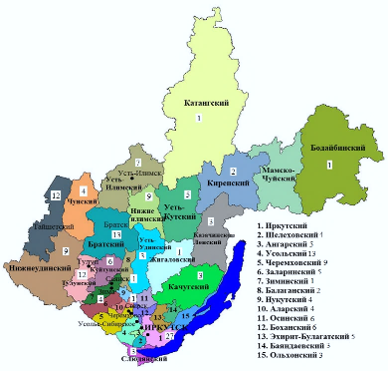
Агентская сеть
Развитие географического присутствия:
путем приема заявок через сеть многофункциональных центров
создание агентской сети
расширение целевой группы за счет создания новых каналов информирования
Документы можно направить лично, через представителя либо через ГАУ МФЦ: 603 окна, расположенные в 46 отделах, в 153 территориально-обособленных подразделениях МФЦ Иркутской области

Slide 9
РЕГЛАМЕНТ РАБОТЫ ФОНДА
СМСП
сбор документов
ПРОВЕРКА
ФМК
ПАКЕТ
документов
7-30 дней
лично, через представителя,
МФЦ
Мотивированный
отказ
3-10 дней
ВОЗВРАТ ЗАЙМА
Экспертный
совет
ФМК
срок
договора
3 дня
ОТЧЕТ
О целевом
использовании
Перечисление
при наличии
финансовой
возможности
60 дней

Slide 12
Динамика выдачи займов

Slide 14
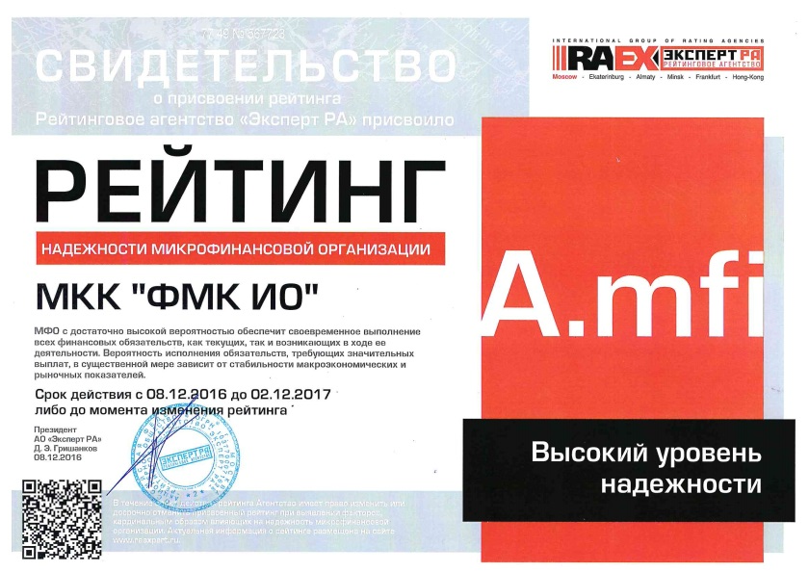
Микрокредитная компания
Фонд микрокредитования Иркутской области
Капитализация 120,96 млн. руб.
Благодаря полученным от МКК ФМК ИО займам в области было:
Сохранено рабочих мест — 2610
Создано рабочих мест — 584
Объем налоговых отчислений от СМСП, получивших микрозайм составил — 190,34 млн. руб.
на общую сумму свыше
231
млн. руб.
398
микрозайма

Slide 15
Взаимодействие
Министерство сельского хозяйства Иркутской области

Slide 16
СОТРУДНИЧЕСТВО С АССОЦИАЦИЯМИ И СОЮЗАМИ
- Соглашение с ТПП Восточной Сибири от 06.03.2017
- Соглашение с Союзом потребительских обществ от 02.03.2017
Соглашение с НП Малые предприятия Иркутской области от 02.03.2017
Соглашение с Агентством по туризму Иркутской области от 21.04.2017
Соглашение с Иркутской региональной ассоциацией работодателей «Партнерство Товаропроизводителей и Предпринимателей» от 23.05.2017

Slide 17
MFOirk.ru
Благодарю за внимание!
8(3952)34-33-29
d@mfoirk.ru
Ольга Трофимовна Мосина,
директор микрокредитной компании
«Фонд микрокредитования Иркутской области»

